Slide 1
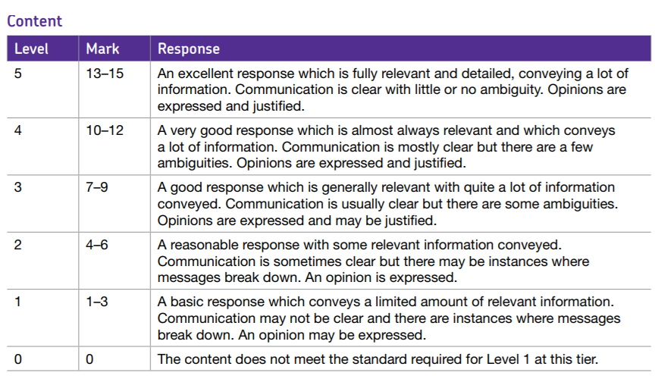
Mark scheme

Slide 2
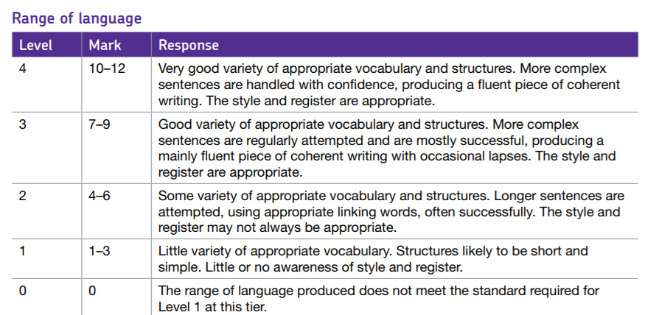
Mark scheme

Slide 3
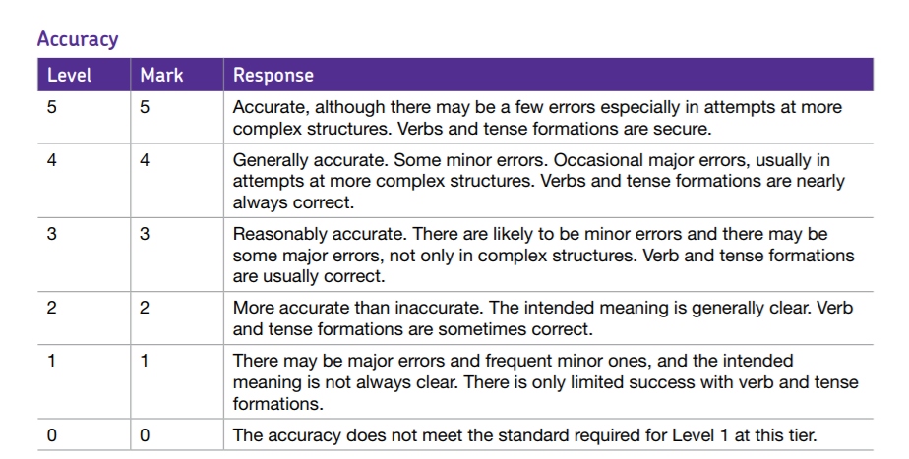
Mark scheme

Slide 4
Mein supertoller Deutschaufsatz
To be able to write a superb 150 word essay
Gut: I can give opinions and reasons
Besser: I can use all past, present, future including imperfect, pluperfect and conditional/ subjunctive
Am Besten: I can use complex sentence structures.

Slide 5
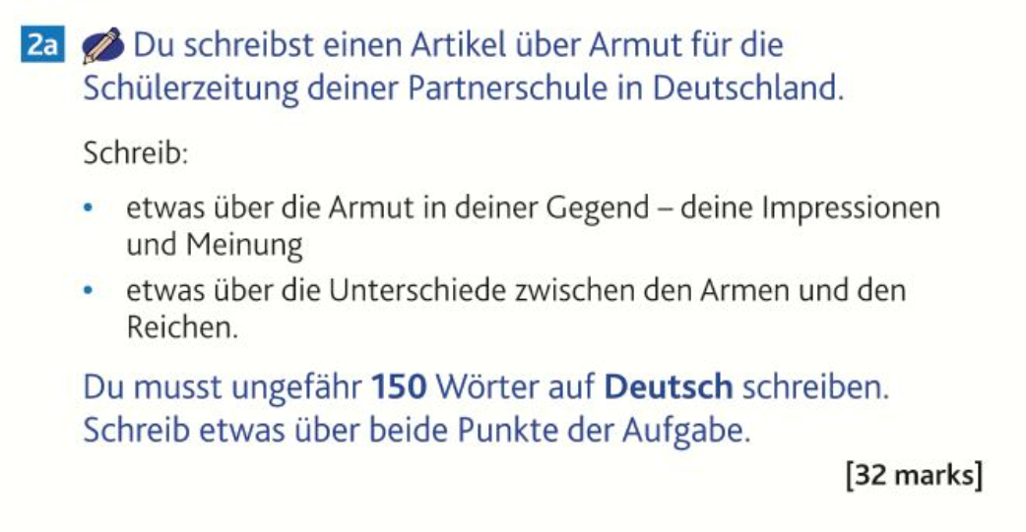

Slide 6
Zurzeit gibt es viele Leute in unserer Gegend, die Probleme mit Armut haben. Vielleicht haben sie nicht genug Geld, um richtig zu essen. Armut kann dick machen, weil man meistens billiges Fastfood isst. Es gibt viele Menschen, die auf der Straβe leben müssen. Für diese Leute sind oft Alkohol oder Drogen ein normaler Teil des Lebens. Wir haben Obdachlosenheime, aber es gibt nicht genug Platz für alle obdachlosen Menschen. In der Zukunft hofft man, mehr Heime zu bauen.
Die reichen Leute sehen das Leben anders, besonders wenn sie zu viel Geld haben. Wenn eine Frau € 15 000 für eine Handtasche ausgeben kann, ist das einfach nicht fair. Diese Leute verstehen nicht, warum ein junger Mann seinen Tag vor dem Supermarkt verbringt, anstatt arbeiten zu gehen. Hat der Mann zu Hause Streit gehabt? Gab es vielleicht Gewalt? War sein Vater Drogenhändler? Das wissen sie nicht und vielleicht wollen sie das nicht wissen.
[153 words]

Slide 7
Find examples for:
Past tense (perfect, imperfect, pluperfect)
Future (werden, conditional)
subjunctive
Complex structures
Coordinating and subordinating connectives

Slide 8
Zurzeit gibt es viele Leute in unserer Gegend, die Probleme mit Armut haben. Vielleicht haben sie nicht genug Geld, um richtig zu essen. Armut kann dick machen, weil man meistens billiges Fastfood isst. Es gibt viele Menschen, die auf der Straβe leben müssen. Für diese Leute sind oft Alkohol oder Drogen ein normaler Teil des Lebens. Wir haben Obdachlosenheime, aber es gibt nicht genug Platz für alle obdachlosen Menschen. In der Zukunft hofft man, mehr Heime zu bauen.
Die reichen Leute sehen das Leben anders, besonders wenn sie zu viel Geld haben. Wenn eine Frau € 15 000 für eine Handtasche ausgeben kann, ist das einfach nicht fair. Diese Leute verstehen nicht, warum ein junger Mann seinen Tag vor dem Supermarkt verbringt, anstatt arbeiten zu gehen. Hat der Mann zu Hause Streit gehabt? Gab es vielleicht Gewalt? War sein Vater Drogenhändler? Das wissen sie nicht und vielleicht wollen sie das nicht wissen.
[153 words]

Slide 9
Aufsatzplan
For each bullet point you must include:
  2 opinions and reasons
  Past AND future tense
  4 complex sentence strutures
  Range of vocabulary

Slide 10
Fancy adjectives
ausgezeichnet
fabelhaft
amüsant
luxuriös
wunderbar
eindrucksvoll
wunderschön
herrlich
hervorragend
Complex structures
…um … zu
… anstatt … zu
… nicht nur … sondern auch
ausserdem
sowohl .. als auch
Connectives
does NOT affect the word order
und (and)
aber (but)
denn (because)
oder (or)
verb goes to the end of the sentence
weil (because)
da (since, because)
als (when + past)
bevor (before)
nachdem (after)
dass (that)
wenn (when, if)
obwohl (although)
während (while)
Tenses
Present
Pluperfect
Perfect tense
Imperfect
Future
Conditional
Modal verbs
Present
Ich kann + inf.
Man kann + inf.
Wir können + inf.
Past
Ich konnte + inf.
Man konnte + inf.
Wir konnten + inf

